Slide 1
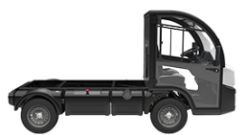
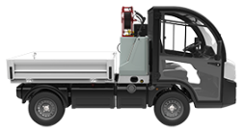
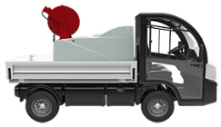
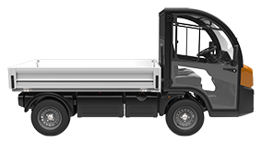
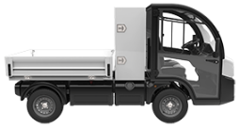
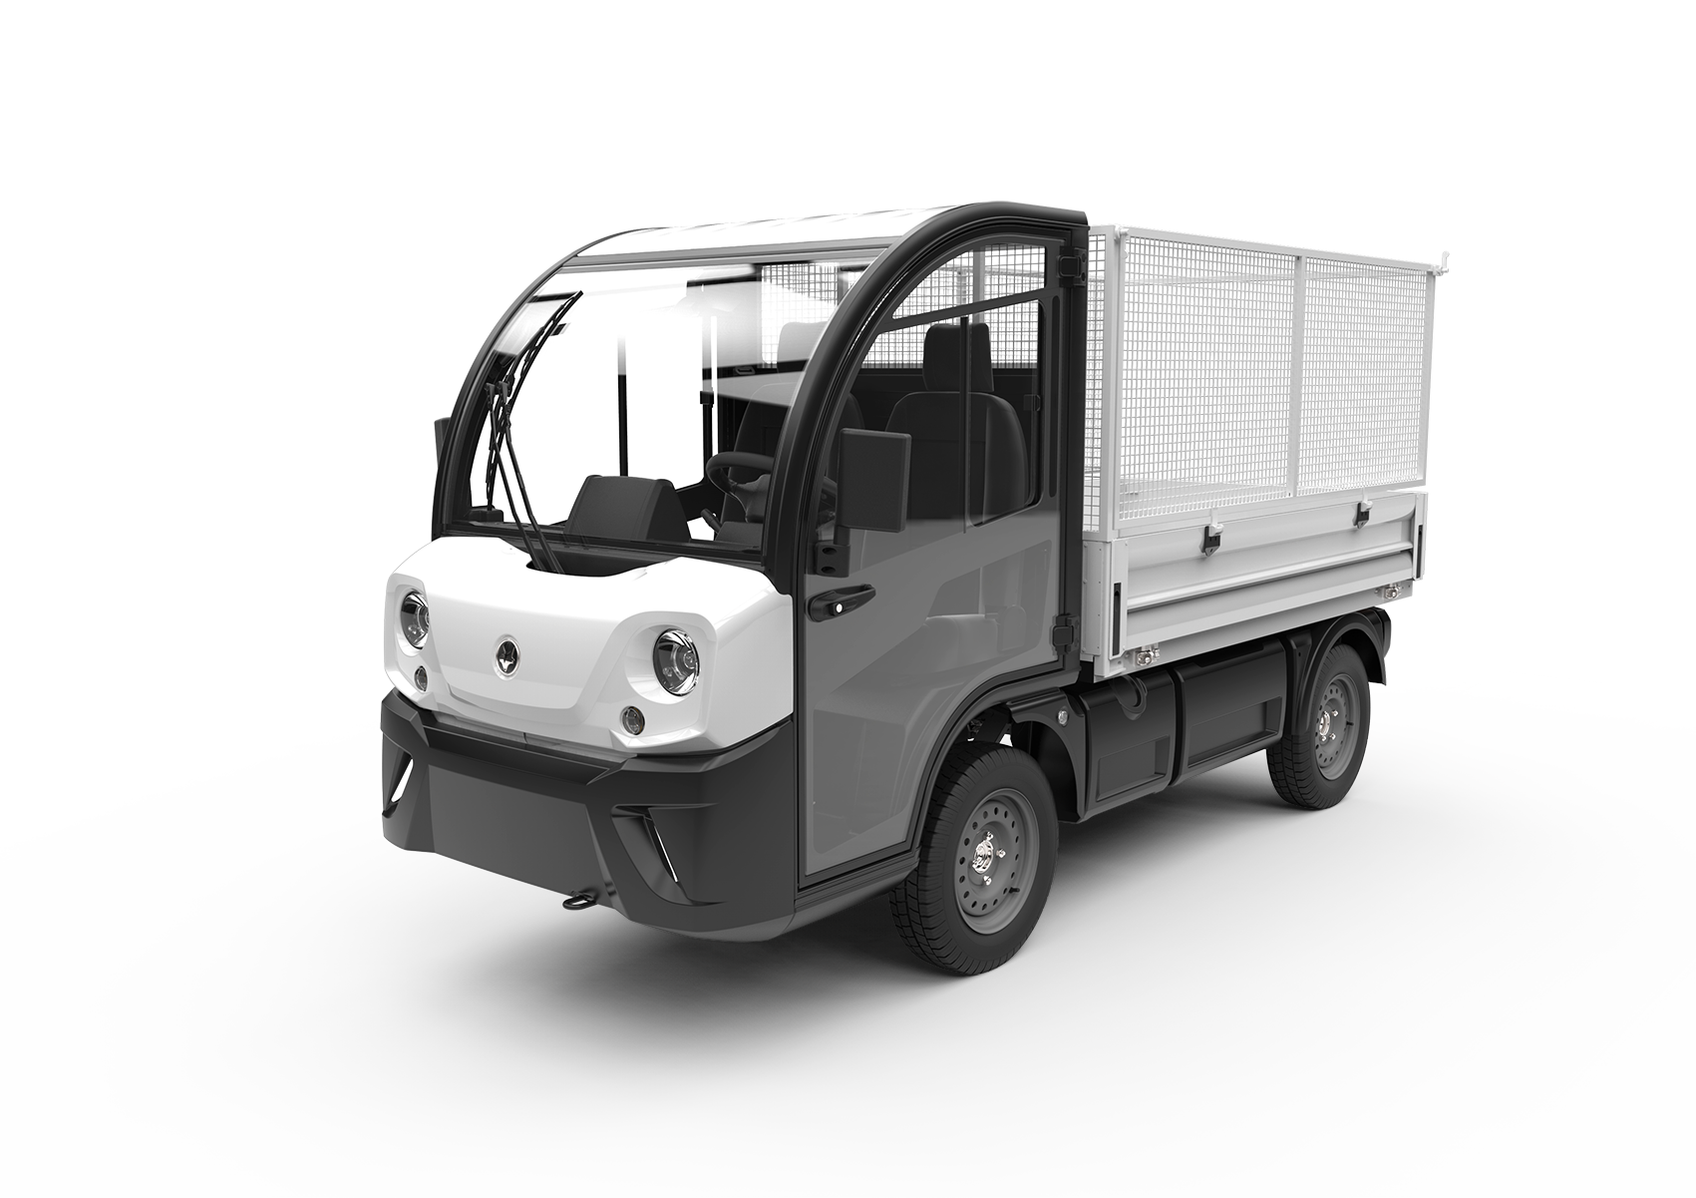
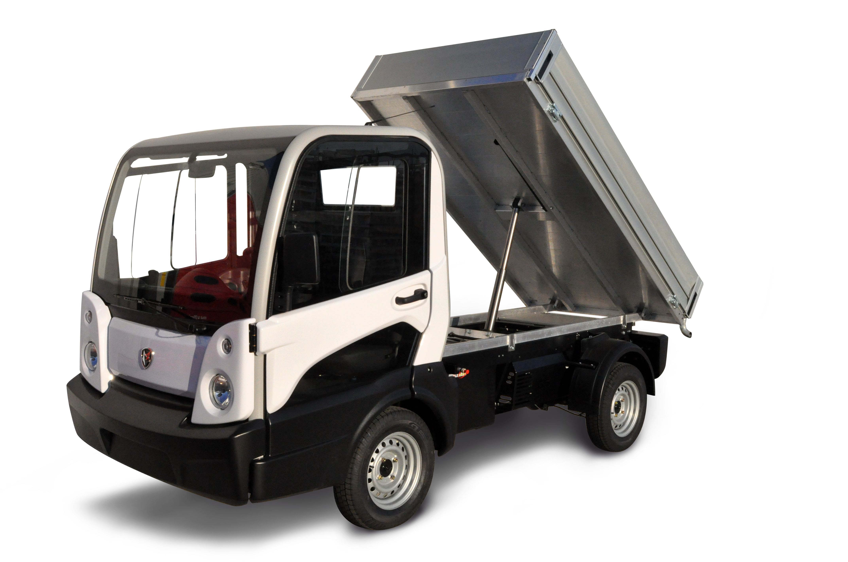
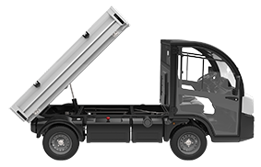
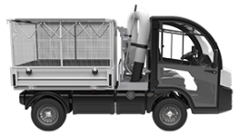
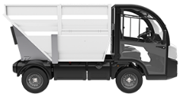
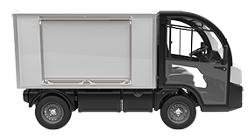
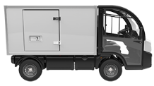
CONFIGURATIONS
ELEKTROMOS KISTEHERAUTÓK 1.5M FT ÁLLAMI TÁMOGATÁSSAL
MAIN
COMBINED EQUIPMENT
WATER TANK
Chassis
High Pressure
High Pressure
Watering
Box
Pick-up
NEW
Tipper
Leaf Vacuum
Waste collector
Box Van
Fridge Van

Slide 2
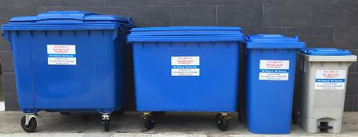
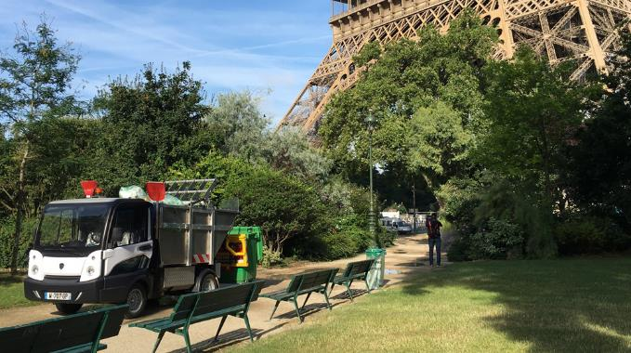
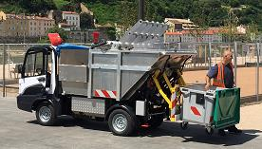
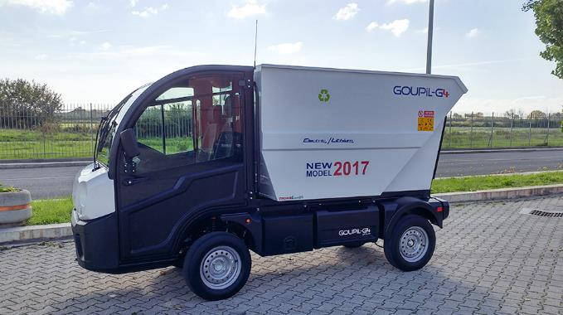
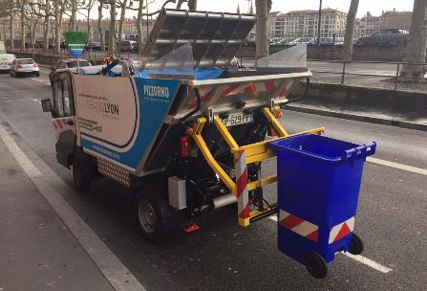
HULLADÉKGYŰJTÉS ÉS SZÁLLÍTÁS

Slide 3
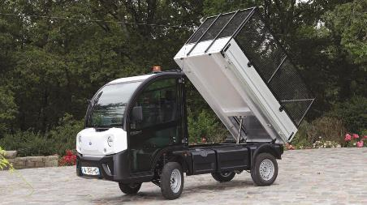
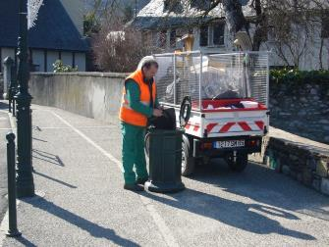
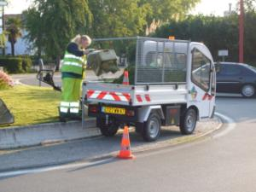
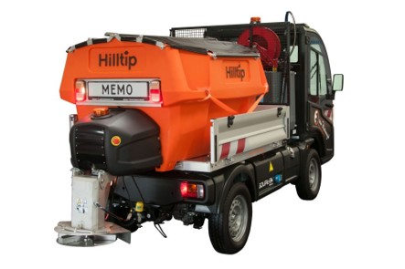
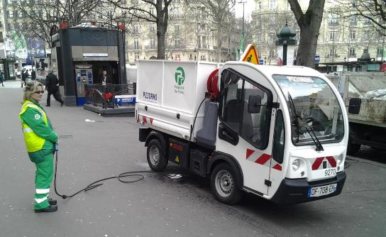
ÚT- ÉS JÁRDA KARBANTARTÁSA
Sószóró felépítménnyel
Magasnyomású tisztító billenőplatóval kombinálva

Slide 4
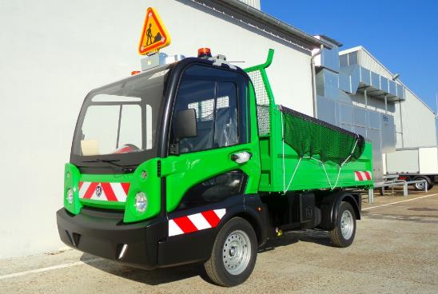
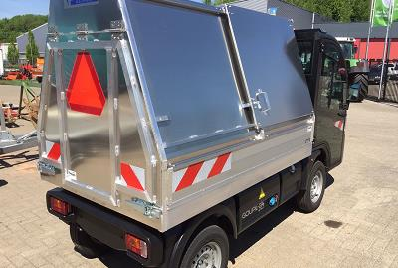
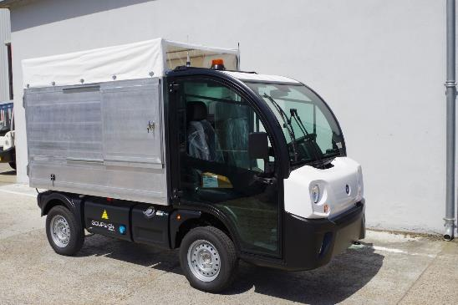
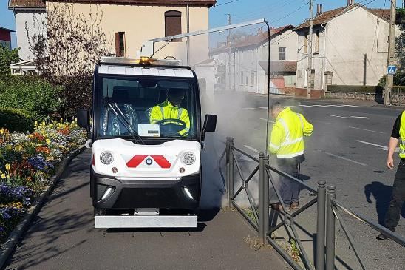
ÚT- ÉS JÁRDA KARBANTARTÁSA
Speciális felépítmények
Thermal weeding system

Slide 5
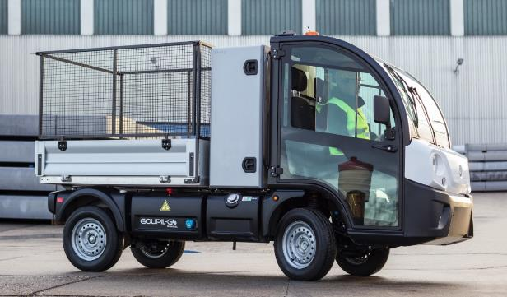
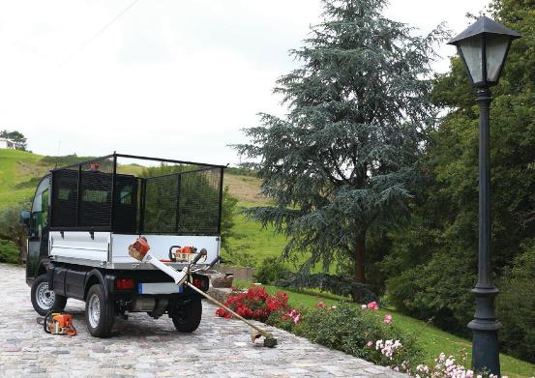
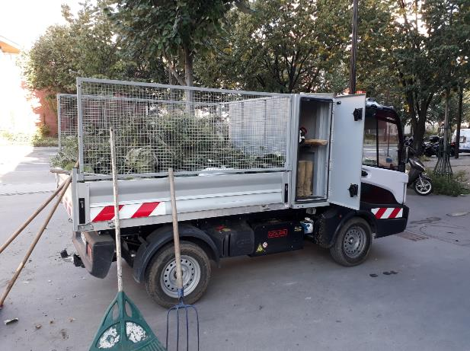
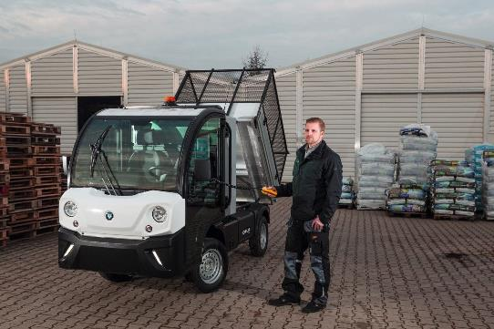
ZÖLDFELÜLETEK KARBANTARTÁSA

Slide 6
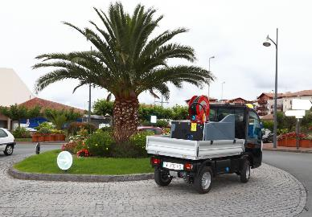
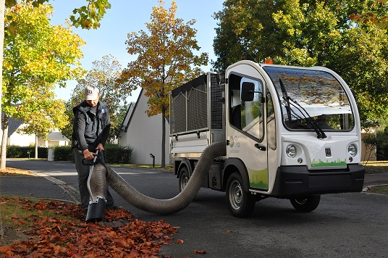
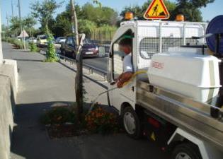
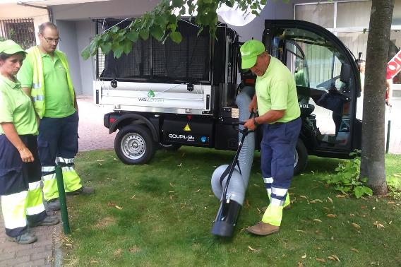
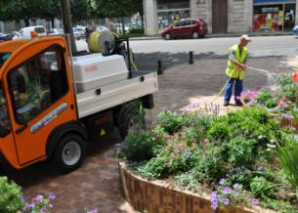
ZÖLDFELÜLETEK KARBANTARTÁSA

Slide 7
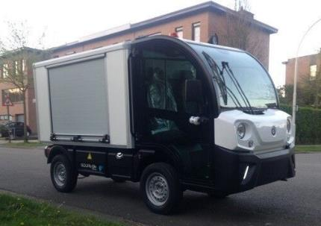
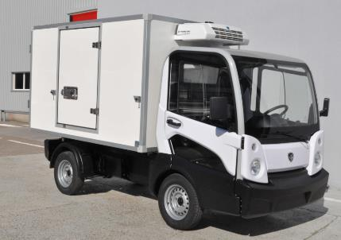
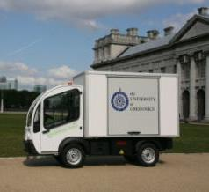
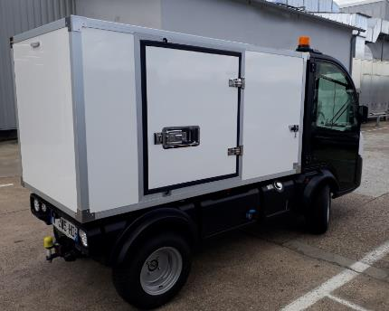
EGYÉB FELHASZNÁLÁSI TERÜLETEK
Dobozos: karbantartók, kiszállítások
Hűtőtt felépítmény: ételkiszállítások

Slide 8
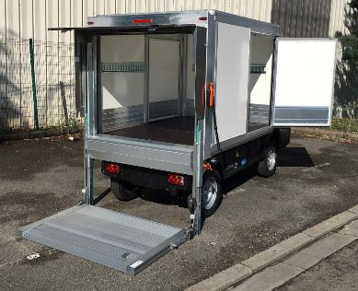
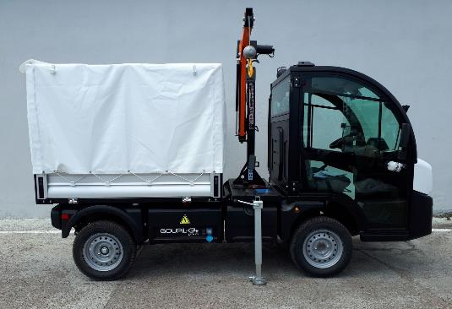
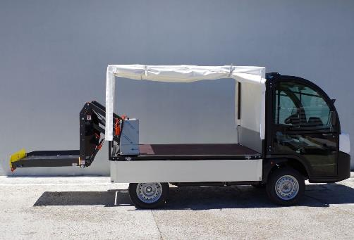
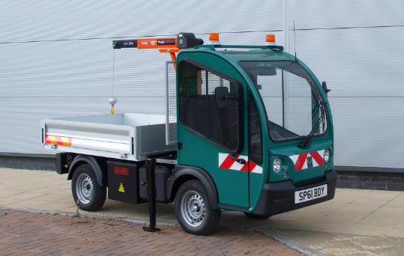
EGYÉB FELHASZNÁLÁSI TERÜLETEK
Emelőhátfalas
Darus emelőszerkezettel

Slide 9
HATÓTÁVOLSÁGOK
8.6kWh
Open Lead
40 km
50 km
11.5kWh
Open Lead
45 km
65 km
15.4kWh
Open Lead
60 km
85 km
NEUE
9kWh Lithium
50 km
80 km
NEUE 14kWh
Lithium
80 km
120 km
Fully loaded
(GVWR)
Notes:
Communications for the

Slide 10
HATÓTÁVOLSÁGOK
14.4kWh
Open Lead
45 km
60km
11.5kWh
Lithium
80 km
45 km
19.2kWh
Lithium
70 km
140 km
Fully loaded
(GVWR)
Notes:
Communications for the

Slide 11
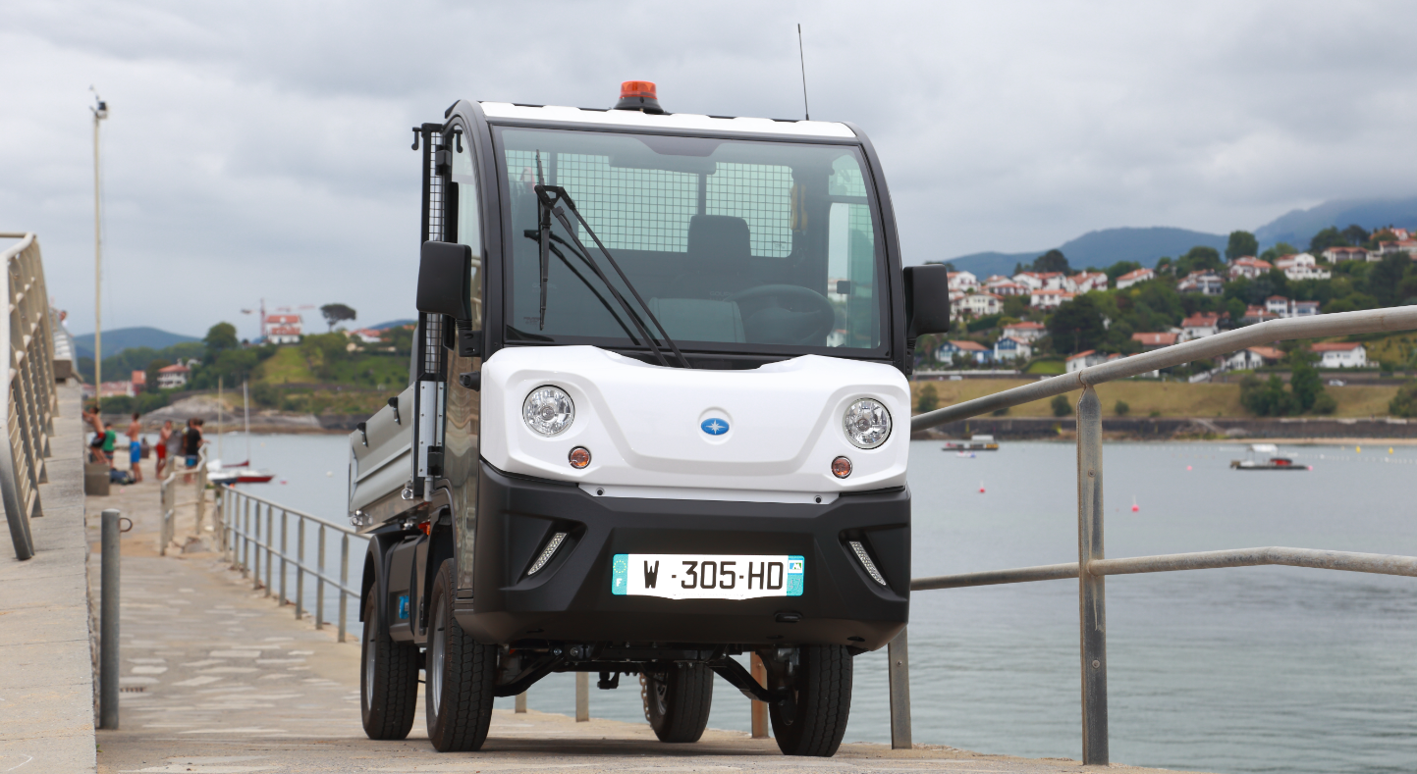
LÍTIUM-VAS-FOSZFÁT AKKUMULÁTOROK

Slide 12
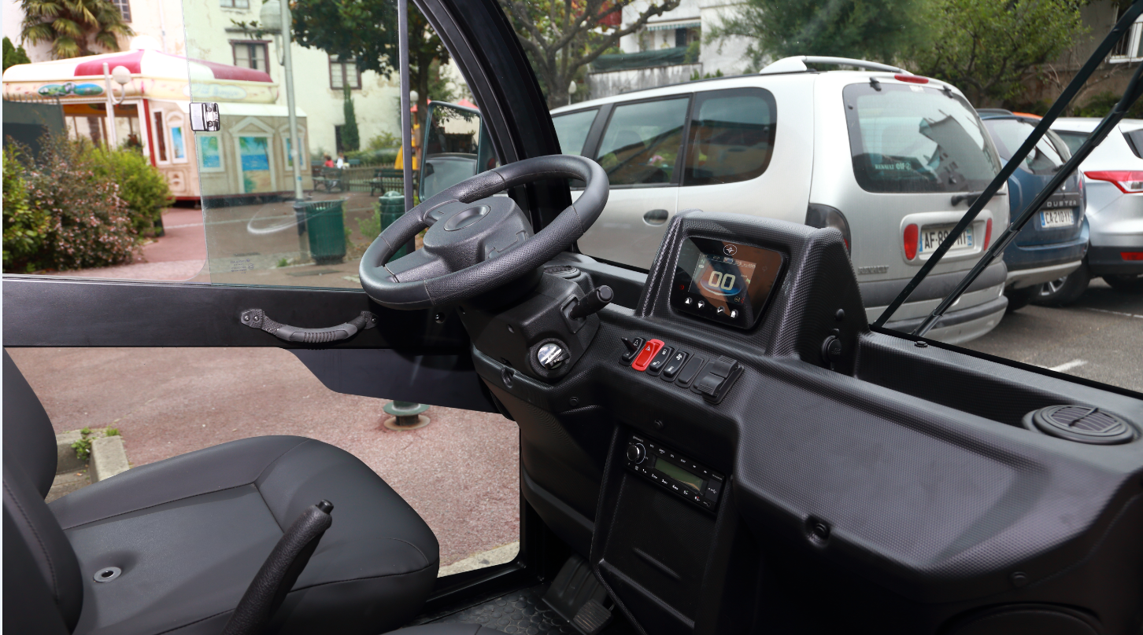
KOMFORTOS KABIN

Slide 13
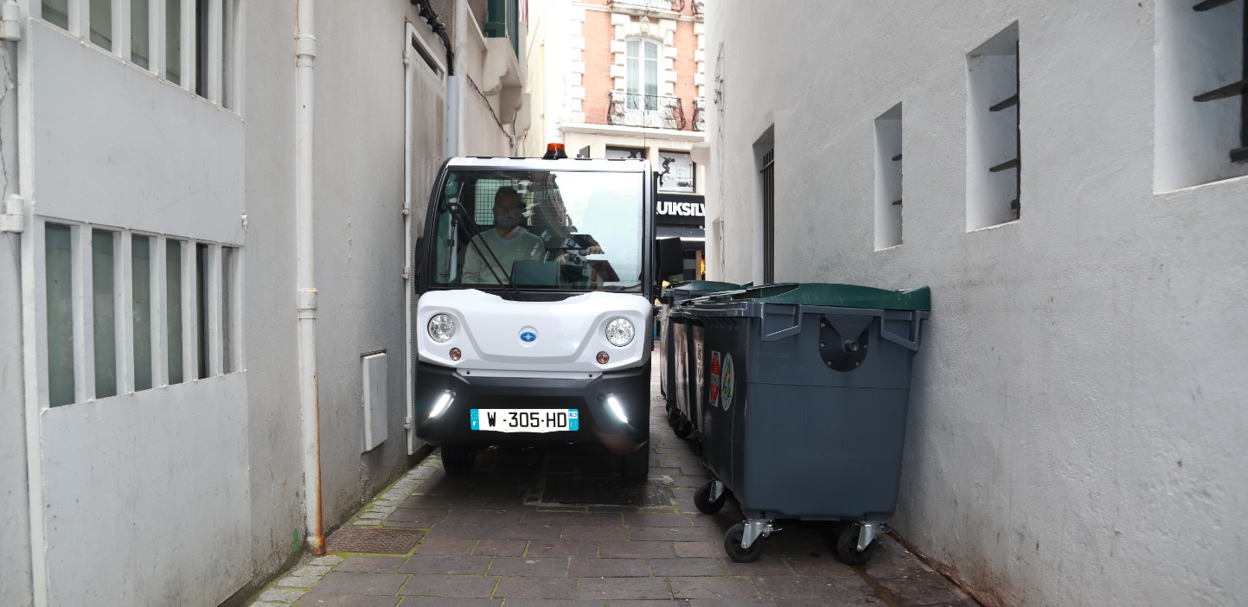
KOMPAKT KÜLSŐ MÉRET

Slide 14
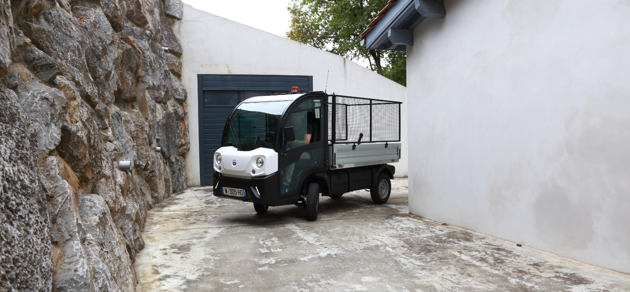
FORDULÉKONYSÁG

Slide 15
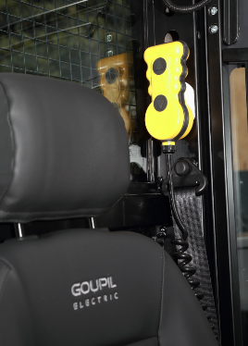
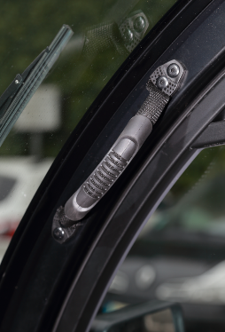
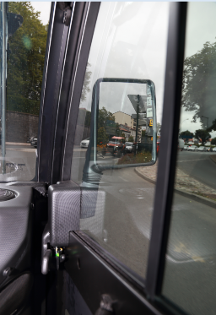
RÉSZLETEK KÉPEKBEN

Slide 16
BEMUTATÓ VIDEÓ

